Slide 1
L’aménagement du plateau de Saclay.
Approches des territoires du quotidien.
1ère S/ES/L

Slide 2
Plan du diaporama
I- Rappel du programme.
II- Introduction de la séquence.
III- Séance 1.
IV- Séance 2.
V Séance 3.
VI- La sortie de terrain.

Slide 3
I- Rappel du programme.
A- Capacités et méthodes.
II - Maîtriser des outils et méthodes spécifiques
1) Exploiter et confronter des informations | - identifier des documents (nature, auteur, date, conditions de production)
 | - prélever, hiérarchiser et confronter des informations selon des approches spécifiques en fonction du document ou du corpus documentaire
 | - cerner le sens général d'un document ou d'un corpus documentaire, et le mettre en relation avec la situation historique ou géographique étudiée
 | - critiquer des documents de types différents (textes, images, cartes, graphes, etc.)

Slide 4
B- Extraits du BO (30 septembre 2010)
Thème 1 - Comprendre les territoires de proximité (11-12 heures)
Questions | Mise en œuvre
Approches des territoires du quotidien | Un aménagement choisi dans un territoire proche du lycée (étude de cas) Acteurs et enjeux de l'aménagement des territoires
La région, territoire de vie, territoire aménagé | - La région où est situé le lycée (étude de cas) - La place et le rôle des régions en France et dans un autre pays européen

Slide 5
C- Fiches Eduscol.
Une étude de cas de 3h à 4h.
Choix de l’aménagement :
Un aménagement qui modifie l’organisation et l’utilisation de l’espace.
Un aménagement à proximité du lycée.
Un aménagement « suffisamment important ».
2 Problématiques :
Quels acteurs aménagent aujourd’hui les territoires du quotidien ?
Quels sont les grands enjeux de l’aménagement des territoires du quotidien ?
4 temps de mise en œuvre :
la présentation de l’aménagement choisi
les objectifs visés et le contexte dans lequel cet aménagement s’inscrit
les acteurs impliqués et les débats suscités par l’aménagement
le bilan et les perspectives de cet aménagement

Slide 6
II- Introduction de la séance.
Objectifs :
Définir et localiser le plateau de Saclay.
Utiliser le ressenti des élèves pour évoquer les aménagements en cours.
Définir les problématiques de l’étude de cas.

Slide 7
Localiser le plateau de Saclay :
- Aller sur le site www.geoportail.fr
- Localiser la commune de Saclay.
- Repérer les communes voisines.
Définir le plateau de Saclay :
- Rappel définition « plateau »
- Présenter la CAPS (Communauté d’Agglomération du Plateau de Saclay).
- Lister les 11 communes qui la composent.

Slide 8
Caractériser le plateau de Saclay.
Demander aux élèves de décrire la photographie.
Evoquer avec eux les travaux en cours sur ce plateau.
Les interroger sur le but de ces travaux.
➔ Définir une problématique générale :
= Quels sont les objectifs et les enjeux de l’aménagement du plateau de Saclay ?

Slide 9
III- Séance 1 : Les objectifs de l’aménagement du plateau de Saclay
Objectifs :
- Introduire la notion de « cluster ».
- Expliquer les objectifs de l’aménagement du plateau.
- S’interroger sur le choix de ce lieu.
Capacités :
- Travail en autonomie des élèves.
- Utilisation d’un tableau synthétique.

Slide 10
Document 1 : Rubrique « ENJEUX : INNOVATION, CROISSANCE, EMPLOI » du site de l’EPPS, (http://www.epps.fr/enjeux/cluster-scientifique/2/), septembre 2014
Paris-Saclay est un projet scientifique et industriel exceptionnel, au service de la croissance et de la création d’emplois. Par la loi du 3 juin 2010 relative au Grand Paris, créant l’Etablissement public Paris-Saclay (EPPS), l’Etat a affiché l’ambition de créer un des premiers pôles d’innovation mondiaux, en augmentant très fortement la capacité du territoire à produire les biens, les services et les emplois du futur.
Dans le monde entier, le dynamisme technologique et économique repose largement sur des « clusters », qui regroupent les acteurs de la recherche, fondamentale et appliquée, et les entreprises, grandes et petites, dans des ensembles hautement interactifs, où l’innovation est ouverte et partagée, et non plus confinée dans des silos parallèles. Certains « clusters » sont spécialisés, d’autres ouvrent largement l’éventail des disciplines et des secteurs. Ces derniers s’organisent généralement autour d’une grande université de recherche, foyer d’interdisciplinarité.
Le plateau de Saclay et ses environs réunit tous les ingrédients d’un tel « cluster » multisectoriel, capable de rivaliser avec les grandes plates-formes universitaro-industrielles d’Europe, d’Amérique et d’Asie. Depuis les années 50, par vagues successives, universités, grandes écoles et grands centres de recherche publique sont venus s’y implanter. Saclay concentre aujourd’hui 15 % de la recherche publique française. Sur le plateau et dans sa périphérie immédiate (à Saint-Quentin-en-Yvelines, Velizy, Courtaboeuf, Massy, Nozay, etc.) on trouve aussi une exceptionnelle concentration d’entreprises de technologie. Renault, PSA, Air Liquide, Thalès, Alcatel-Lucent, entre autres, y ont installé leur cœur mondial de recherche et développement. Un tissu en forte expansion de PME et de « jeunes pousses » complète l’écosystème, animé notamment par des pôles de compétitivité System@tic et Mov’eo.

Slide 11
Document 2 : Saclay face aux grands campus internationaux.

Slide 12
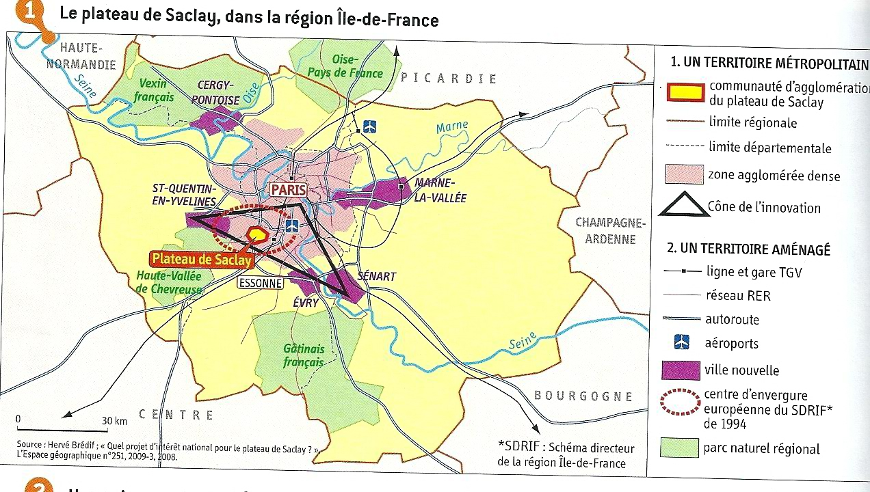
Document 3 : Le plateau de Saclay dans la région Ile-de-France.
Source du document : manuel de 1ère – éd. Hatier – dir. Annette Ciattoni

Slide 13
Activité élèves : remplir le tableau synthétique ci-dessous.
 | Doc. | Idées principales
Quel projet ?
Dans quels buts ?
Pourquoi le choix de ce plateau ?

Slide 14
IV- Séance 2 : La méthode d’aménagement du plateau.
Objectifs :
- Comprendre les étapes chronologiques de l’aménagement de ce territoire.
- Introduire la notion d’acteurs géographiques.
- Prendre conscience de la diversité des acteurs.
Capacité :
- Extraire des informations d’un diagramme circulaire.

Slide 15
L’historique du projet :
- Moment de cours magistral.
- Les informations sont disponibles sur le site de la CAPS (www.caps.fr) ou sur la page wikipédia consacrée au plateau de Saclay.
Activités élèves :
Faire repérer aux élèves les trois phases chronologiques importantes.
Les interroger sur les 3 types d’établissements ou de bâtiments s’étant installé sur le plateau durant ces 3 périodes.
= Faire émerger la notion « d’acteurs ».

Slide 16
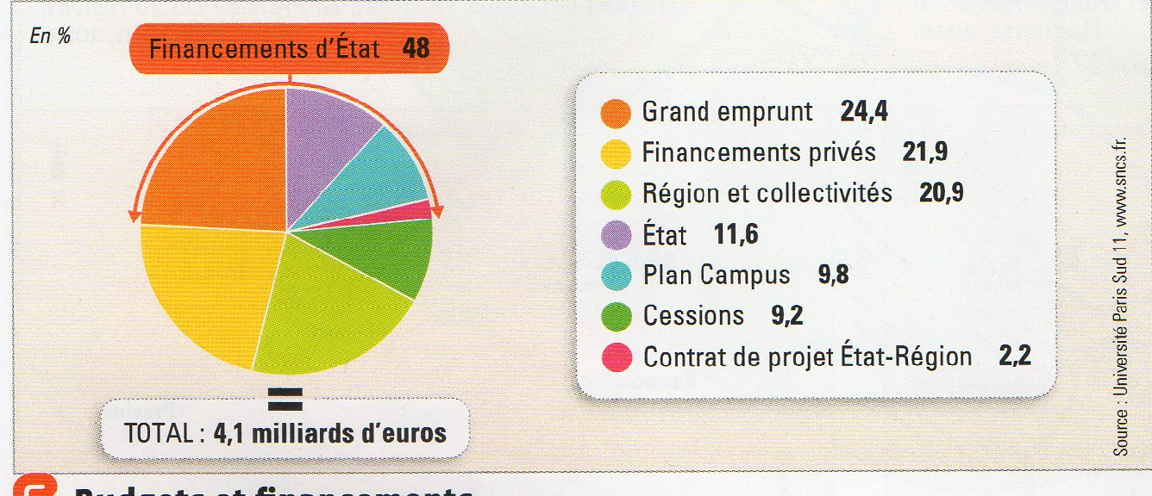
Les acteurs du projet :
Activités élèves :
- Différencier les acteurs publics des acteurs privés.
- Repérer les 3 principaux acteurs participant au financement.
+ Explications nécessaires des termes : « Grand emprunt » et « Contrat de projet Etat-Région ».

Slide 17
V- Séance 3 : Les débats autour de l’aménagement du plateau.
Cette séance correspond à deux types de travaux :
- une recherche internet.
- une analyse de document.
➔ Selon le temps et le matériel (salle informatique) disponible, le travail de recherche peut être effectué en classe ou donné en travail à la maison.

Slide 18
La recherche internet :
Objectifs :
Repérer les acteurs locaux impliqués dans le projet.
Identifier les acteurs défendant ou s’opposant au projet.
Capacités :
Effectuer une recherche internet en autonomie.
Présenter un document.
S’interroger sur les différentes sources, natures et auteurs d’un document à usage politique.

Slide 19
Mise en œuvre :
- Choisir une commune ciblée.
- Demander aux élèves de chercher sur internet des avis sur l’aménagement du plateau de Saclay et de les présenter ensuite en classe.
➔ Choisir trois ou quatre documents.
(voir exemples)

Slide 20
Document 1 : L’avis des élus écologistes de Palaiseau.
Ce projet séduisant en théorie est sorti du rêve technocratique d’urbanistes qui ont pensé un projet totalement “hors sol” sans aucune concertation avec les habitants du territoire et les travailleurs concernés.
L’urbanisation de plateau de Saclay repose sur un objectif démodé de “proximité physique” entre laboratoires de recherche et grandes écoles pour pouvoir produire davantage d’innovation-recherche. La « Silicon Valley » censée servir de modèle outre-Atlantique s’étire sur 120 kms et ne présente pas du tout la même configuration. Alors que certains laboratoires de l’université d’Orsay peinent à trouver un million d’euros pour boucler leur budget, chaque déménagement (cf. départ de l’Ecole Centrale de Chatenay-Malabry ) coûte environ 200 millions d’euros. […]. Le travail en réseau et la dématérialisation rendent encore moins nécessaire aujourd’hui de rapprocher physiquement les établissements.
Par ailleurs, constatons que les populations de chercheurs qui travaillent sur ce territoire ont très minoritairement choisi de se loger à proximité (vallées de l’Yvette et de la Bièvre). On risque donc de dépenser des sommes considérables pour une greffe urbaine qui ne prenne pas. D’autre part, rien ne garantit que les fonctions manquantes (services, commerces, loisirs…) viendront s’agréger à ce campus pour le transformer en véritable “ville”. […] Les infrastructures semblent surdimensionnées et de plus sacrifient d’excellentes terres agricoles qui peuvent contribuer à relever le défi alimentaire IDF.
Extrait du site : http://verts-palaiseau.blogspot.fr, 21 mai 2013.

Slide 21
Document 2 : L’avis des élus de droite et du centre à Palaiseau.
Mercredi soir (26 juin) le conseil municipal de Palaiseau a adopté, à une très courte majorité (19 voix sur 35) la révision du plan local d’urbanisme de Palaiseau. Quatre heures de débat, ou plutôt de monologues successifs où tout a été dit, ou presque.
Dès l’ouverture du débat, Hervé Paillet a exprimé le point de vue de Palaiseau A Venir : installer de force 2500 logements familiaux en plein cœur du futur campus à l’Ouest de l’Ecole Polytechnique (objet de cette révision du PLU) est un non-sens. Sans transport, sans lien avec la vallée, le nouveau quartier de 10.000 habitants sera trop dense, trop haut (8 étages) et surtout trop près des laboratoires. Au final, les nouveaux habitants seront enclavés et subiront les nuisances du pôle de recherche et dans le même temps, il n’y aura plus de place pour que les start-up s’installent. Des habitants accueillis dans de mauvaises conditions et un cluster en panne !
Les Verts, puis la GALU, ont alors pris la parole pour dénoncer ce projet mal pensé, consommateur d’espace et surdimensionné pour notre commune. C’est là que le débat a dérapé. […].
Extrait de l’article : Entre mépris et populisme, paru sur le site : www.palaiseauavenir.org, 28 juin 2013.

Slide 22
➔ Activités élèves :
- Comparer les natures et les auteurs de ces documents.
- Repérer les points communs et les avis divergents dans l’argumentation.
Reprise en cours dialogué :
- Lister les points d’opposition au projet.
- Débattre sur les sources possibles d’information.
→ Classer les sources.
- Lister les acteurs locaux s’exprimant autour du projet.

Slide 23
L’analyse d’un document.
Objectifs :
- Comprendre les arguments d’élus locaux opposés au projet.
- Rappeler la méthodologie de l’analyse de document.
Capacités :
- Présenter un document.
- Extraire des informations permettant de cerner le sens général du document.
- Critiquer un document.

Slide 24
Affiche contre le PLU de Palaiseau, 2013.

Slide 25
➔ Activités élèves :
- Présenter le document en insistant sur sa nature et son contexte de parution.
- Montrer comment ce document permet d’illustrer les débats concernant l’aménagement du plateau de Saclay.
- Souligner l’intérêt et les limites de ce document.
+ Selon le moment de l’année, ces questions peuvent être plus détaillées pour guider les élèves.
+ Ce travail peut être le moment de rappel de la méthodologie de l’analyse de document géographique.

Slide 26
VI- La sortie de terrain.
Synchrotron Soleil (Saint-Aubin)
Objectifs :
- Renforcer le travail transdisciplinaire.
- Découvrir un acteur de l’aménagement sur le terrain.
Contacter le service pédagogique sur le terrain.
Un questionnaire peut être distribué aux élèves avant ou après la visite afin de les aider à repérer les informations importantes.

